Slide 1

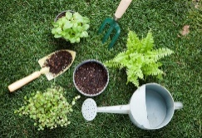






Gaia Gardening In App
By. Neo풀

Slide 2
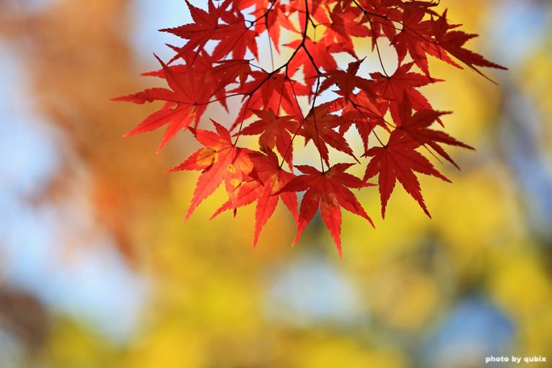
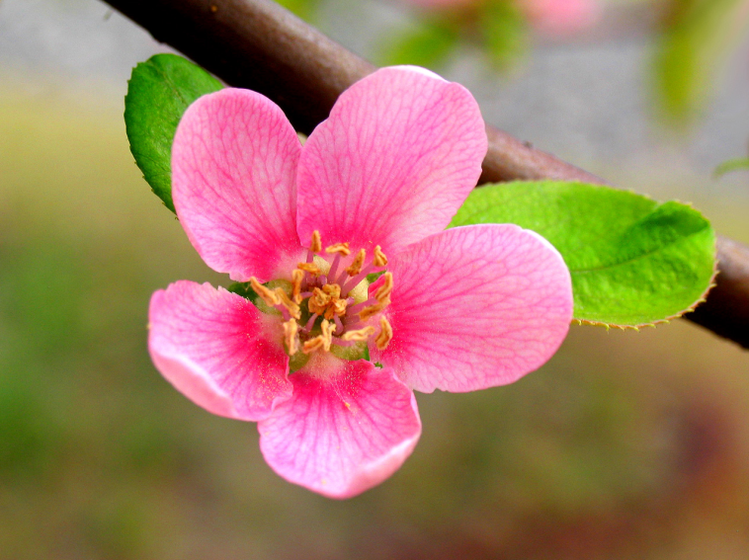
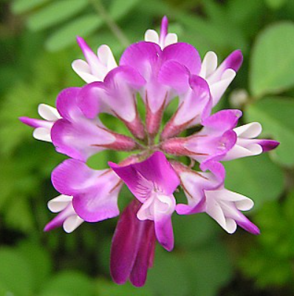
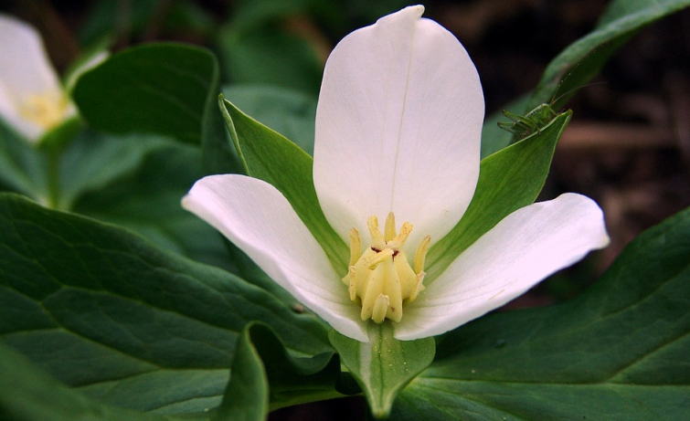
Neo풀
Jin Yeon Ju
Jo Su Jeong
Kim Tea Woo
Lim Jun Hyeok
- Leader(총괄)
- 경북 청년인력양성산업에 참가
(Smart Lighting 제작)
- 학교 IOT공모전 대상 수상
- 논문 1편
- Team member
- 게임 시나리오 & 설정 담당
- Client Part 담당
- Team member
- Client Part 담당
- 15년도 보안 동아리 네트워크 부분 Tutor
- 15년도 KUCIS 프로젝트 멤버
- Team member
- Server Part 담당
- 사업화 연계 담당
Notes:
관리지에게 팀원추가 사항 가능한지 문의하기
게임을 하지 않는 심사위원에 대해서는 OverWatch 라는 점이 단점으로 존재할 수 있음.

Slide 3

Agenda
각 팀 진행상황 발표
UI 제작 계획서
예산 변경 신청서
시스템 변경 사항 토의
부족하거나 급한 기능 정리 & To Do List 정리
GitHub 사용방법 강의

Slide 4
Thank You

